Slide 1
Космическое путешествие

Slide 2
Юрий
Алексеевич
Гагарин

Slide 3
Белка и Стрелка

Slide 4
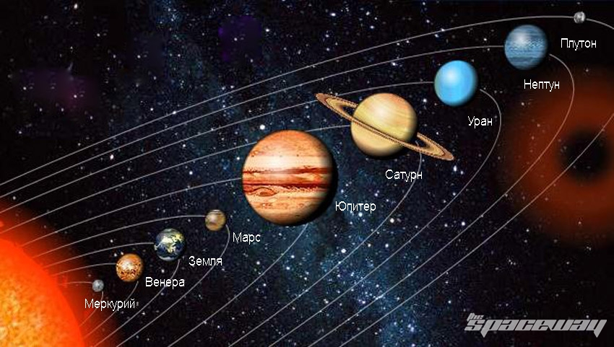

Slide 5
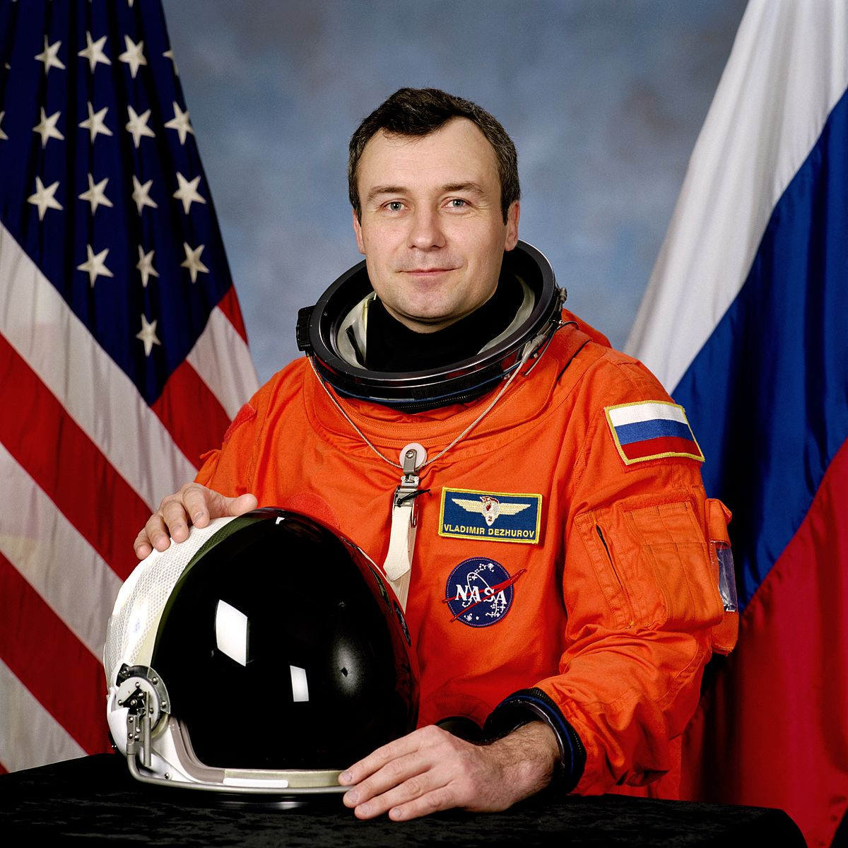
Дежуров Владимир Николаевич

Slide 6
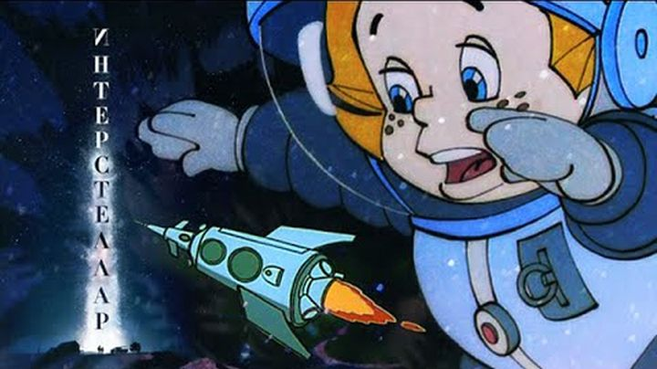

Slide 7
